Slide 1
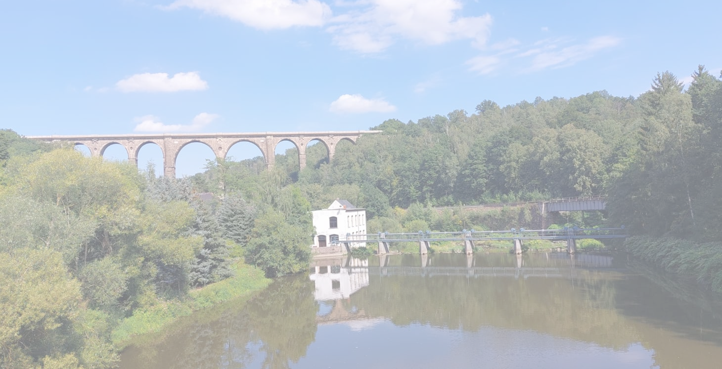
Radtour Regina & Klaus
Mulderadweg von Bitterfeld nach Zwickau
Am 18. bis 24.8.2023

Slide 2
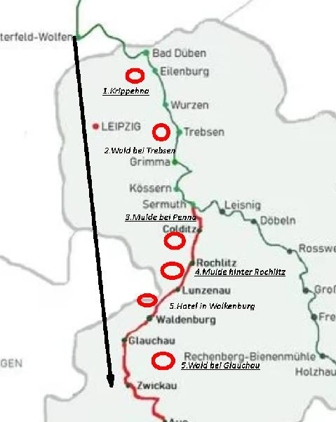
18. bis 24.8.
Eine Tour, die sich Regina überlegt hatte, eine Radtour an der Mulde, einer uns unbekannten Gegend im tiefsten Sachsen. Es war hochinteressant, auch das Gespräch mit vielen Menschen unterwegs. Der/die Sachse/Sächsin ist gewöhnlich sehr gesprächig, durchaus witzig und nicht immer politisch auf unserer Linie aber das kommt in Bayern auch vor. Die Tour war 240 km lang, für 7 Tage nicht gerade eine sehr große Herausforderung aber bei teilweise über 30 Grad und Berg und Tal wie wir‘s nur von der Saale in Erinnerung hatten, doch auch anstrengend genug.
Total 240 km auch wenn die Summe der einzelnen Teilstrecken weniger ergibt

Slide 3
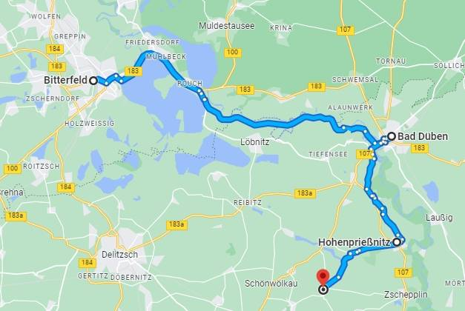
Freitag, den 18. 8.
1. Am ersten Tag fuhr uns Bexel mit dem Auto von Berlin bis Bitterfeld-Wolfen und lies uns dort am Mulde-Radweg raus. Nach unserer ersten Fahrt kamen wir an einem einsamen Platz am Goitzsche-See zum Baden. Der See liegt direkt hinterm Ort, in der Nähe war eine Badeanstalt mit einem Surfer-Lift mit Sprungschanze, der aber beim Baden nicht störte. Und von dort ging es weiter nach Bad Düben. Dann bis Hohenprießnitz und schon wären wir in Zschepplin, dass Regina als Ziel angegeben hatte.
2. Das erwies sich aber als falsches Ziel und auch nicht unbedingt ein Ziel an der Mulde (aber in der Nähe), denn Regina hatte im Hotel „Zur Linde“ in Krippehna (einem Ortsteil von Zschepplin) gebucht also kämpft wir uns durch irgendwelche Feldwege dorthin und kamen dann in einem sehr schönen Hotel an. Das Hotel hatte alles digitalisiert (ja, ja Sachsen) und wir mussten nur einen Schlüssel aus dem Automaten in Empfang nehmen um uns dann einzumieten

Slide 4
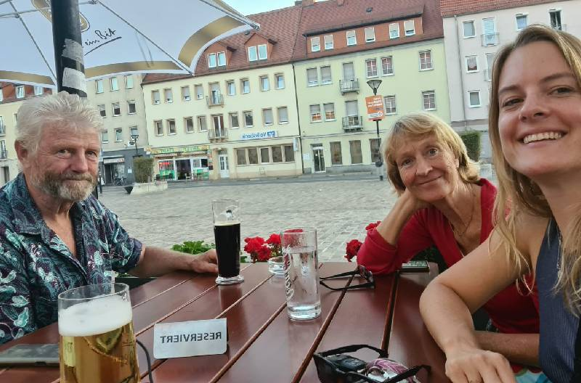
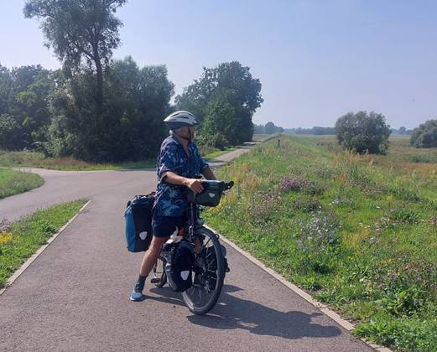
Freitag, den 18. 8.
. Wir hatten ein Abendessen mit Lilli ausgemacht und Lilli holte uns im Hotel ab und brachte uns dann zum Abendessen nach Eilenburg bei gutem Essen im Ratskeller, den wir als zweite Option anliefen, weil unsere erste Wahl: die Schlossschenke wohl nicht ganz unseren Erwartungen entsprach. Es war nämlich ein Gartenlokal im Kleingärtnerbereich und zweitens eine geschlossene Veranstaltung (wohl zum Schulanfang, der hier ganz ausgiebig gefeiert wird, nach Informationen weil alle kirchlichen Feste in der DDR auf dem Index standen). Lilli bracht uns auch netterweise wieder zurück zum Hotel. Es war dann ein sehr schöner Abend gemeinsam mit Lilli.

Slide 5
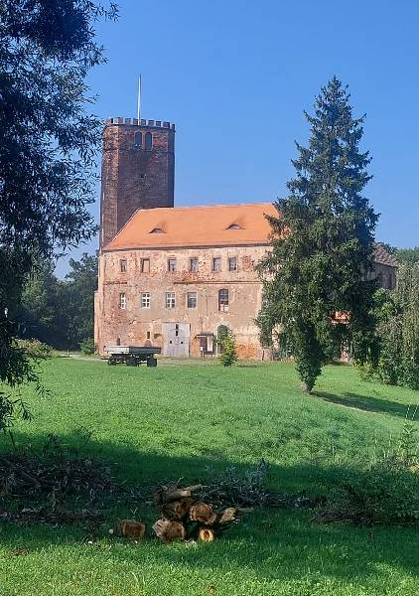
Samstag, den 19. 8.
Das ist übrigens Schloss Schnaditz in Bad Düben in dem die Novelle von Kleist “Michael Kohlhaas„ seinen Anfang nahm
Quelle: Wiki
Hans Kohlhase und die Burg Düben
Im Dorfkrug in Wellaune traf Hans Kohlhase auf Bauern des Junkers Günther von Zaschwitz, der mit seiner Familie auf dem Rittergut und Schloss Schnaditz (Burg Düben) lebte. Sie gerieten in Streit darüber, zu welchen Bedingungen Kohlhase passieren dürfe und was er dafür nachzuweisen und zu entrichten habe. Auch wurde er beschuldigt, die Pferde gestohlen zu haben, mit denen er unterwegs war….

Slide 6
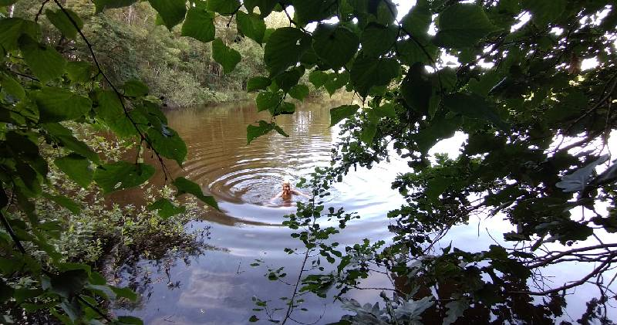
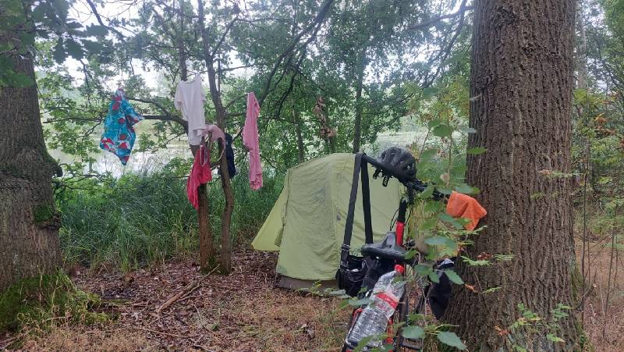
Samstag, Sonntag den 19./20. 8.
Abends am See
Morgens zum Trocknen der Wäsche

Slide 7
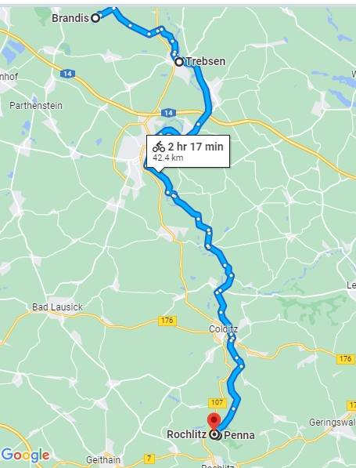
In der Nacht hatten wir ein erstes (und wie sich herausstellten einzige Gewitter) dieser Tour. Unsere Sachen, Reginas Kleidung, mein Schlafsack hatten etwas Feuchtigkeit abbekommen aber in den nächsten Tagen trocknete das alles. Morgens kam noch ein Herrn mit Rad vorbei um nach Pilzen zu suchen aber auch keine fand und weiter ein paar Leute die mit dem Fahrrad unterwegs waren. Am neuen Tag ging's aus dem Waldgebiet heraus in Richtung Trebsen. Das war relativ nah und wir kam dorthin bald zu einem Kaffee und einem kleinen zweiten Frühstück. Dann ging es weiter über Colditz bis in der Nähe von Rochlitz und dort in der Nähe von Penna fanden wieder ein relativ ruhigen Platz direkt an der Mulde auf einem unbearbeiteten Feld, das auch keinen Einblick von der Straße bot und wir übernachten dort den der Nähe des Flusses
Sonntag den 20. 8.

Slide 8
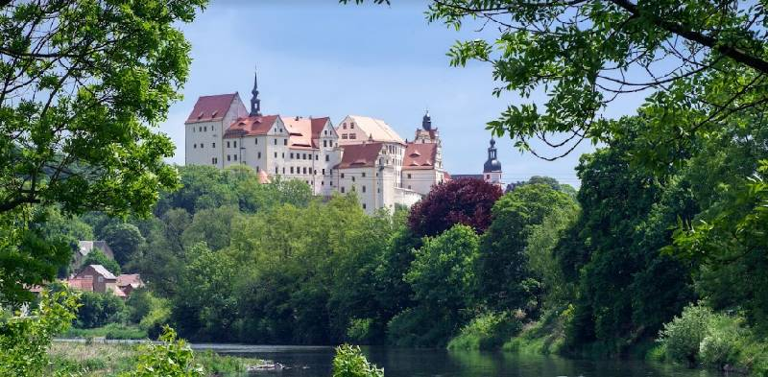
In der Früh machte ich mich mal auf zu einem Morgenbad, nicht ganz einfach, Regina verzichtete. Der Fluss ist nicht direkt sehr einladend, Hochufer durch wenig reguliertes Hoch- und Niedrigwasser. Trotzdem ein angenehmer Platz und eine ruhige Nacht.
Sonntag den 20. 8.
Schloss Colditz

Slide 9
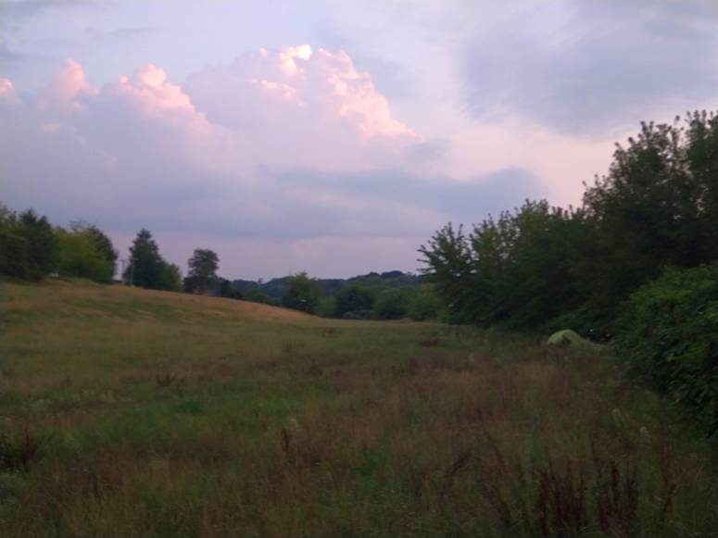
Sonntag den 20. 8.
Abendstimmung an der Mulde bei Penna

Slide 10
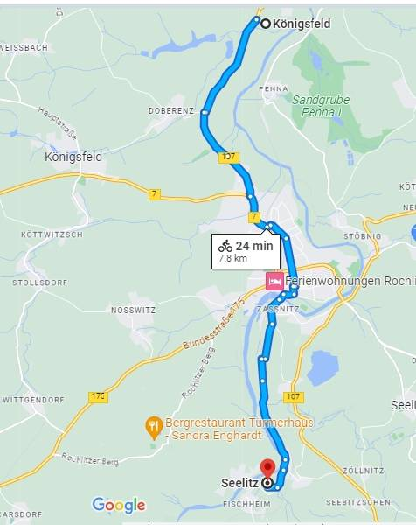
Am vierten Tag gegen dann weiter im über den Ort Rochlitz, der auch relativ hübsch war und wie überall gibt es sehr beindruckende Kirchen und meistens auch ein größeres Schloss. Dann kamen wir nach Wechselburg natürlich auch wieder mit einem Schloss und weiter ging‘s an der Mulde. Bevor wir wieder die Feldwege verließen, fanden wir einen ruhigen Rastplatz, der sich gut zum Zelten eignete und nachdem wir wie üblich die Steilufer überwanden, auch zum Baden einlud. Nun ist der Fluss nicht glasklar, eher moorig aber doch erfrischend. Viele Kilometer sind wir an diesem Tag nicht gefahren, trotzdem gibt es viele Wegstrecken, die nur im Schieben zu überwinden sind, wir sind eben im Vorgebiet des Erzgebirges .
Montag, den 21. 8.

Slide 11
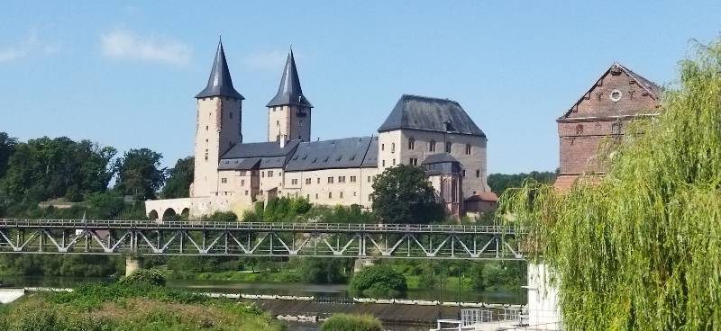
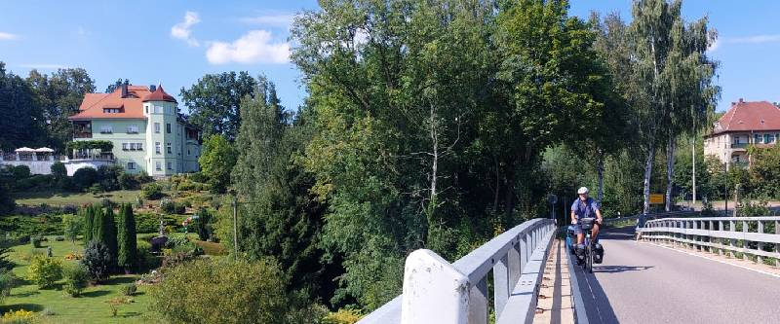
Montag, den 21. 8.
Blick zurück auf die Fahrradbrücke und nach Rochlitz

Slide 12
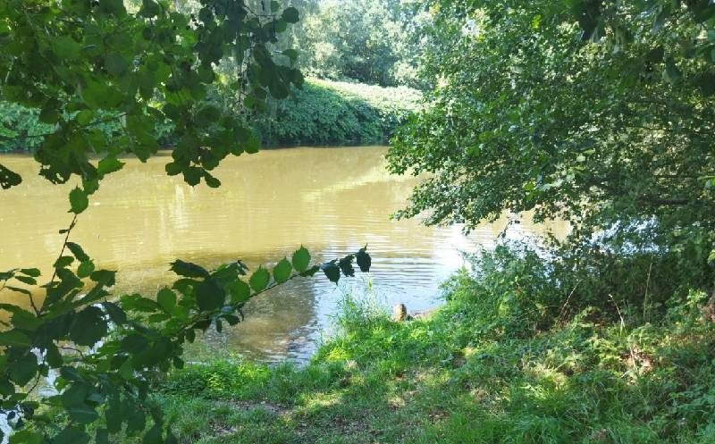
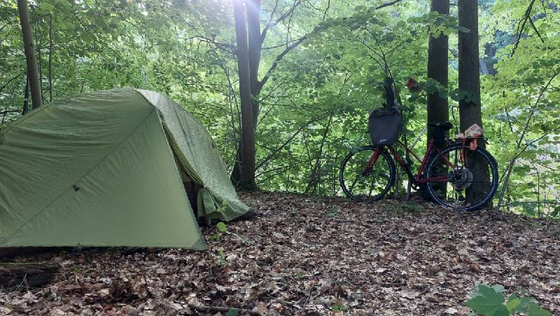
Montag, den 21. 8.
Nicht ganz einfach Badeplätze an der Mulde, aber hier zwischen Colditz und Wechselburg ist einer
Rast- und Zeltplatz, geradeaus geht’s steil in die Mulde

Slide 13
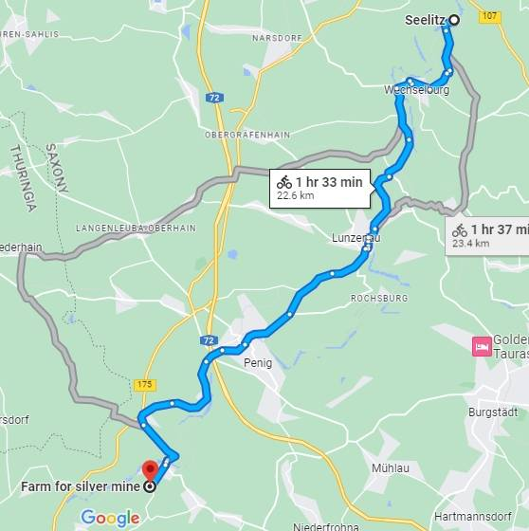
Weiter über den etwas größeren Ort Penig, lagerten wir zur Mittagsrast auf einer Wiese, ich legte meine neue Powerbank zum Aufladen in die Sonne (vergaß sie auch prompt beim Abfahren) und hier entschlossen wir uns dann ein Hotel im nächsten Ort Wolkenburg zu buchen. Es gab und dort ein Hotel „Bauernhof zum Silberbergwerk“, das zwar nur an 4 Tagen geöffnet hatte aber wir konnten trotzdem per Booking am heutigen Dienstag ein Zimmer buchen und bekamen auch telefonisch den Zimmerschlüssel und konnten sogar den Chef telefonisch überzeugen, uns am Abend noch ein Abendessen (Bratkartoffeln mit Spiegelei) zu kredenzen, dazu ein Bierchen..
Dienstag, den 22. 8.

Slide 14
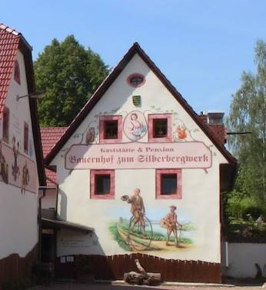
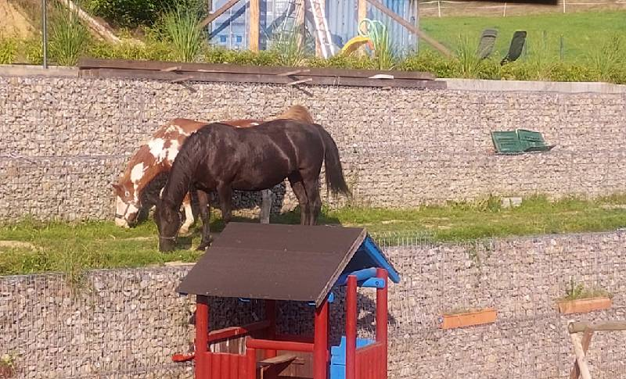
Dienstag, den 22. 8.
Blick aus dem Hotelfenster
Wolkenburg ist wieder ein schöner Ort, mit Schloss, ehemaligem Bergwerk, Papierindustrie (alles nur noch als Museum erhalten) ohne viele junge Leute. Wir trafen aber vor dem Hotelbesuch eine Brasilianerin, die ein Café im Ort betrieb und die uns Café brasileiro und italienisches Eis servierte. Das Hotel war überraschend groß und nachdem ich auch meine Powerbank am nahen Lagerplatz wieder gefunden hatte, wir waren eigentlich ein ganz zufrieden und hatten einen relativ schönes Zimmer mit Abendessen und üppigen Frühstück im Hotel für einen sehr erschwinglichen Preis. Vor dem Fenster grasten 2 Pferde und wir hatten eine sehr ruhige Nacht nachdem die Pferde wohl auch ins Bett gegangen waren.

Slide 15
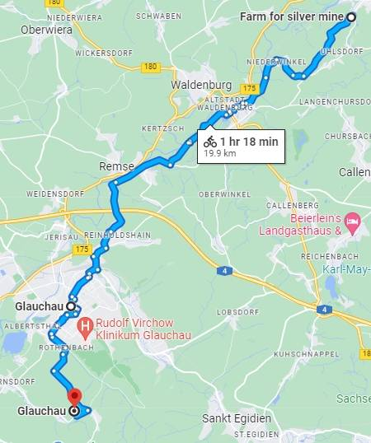
Am Tag 6 fuhren wir dann vom „Bauernhof zum Silberbergwerk“ los und hatten noch morgens ein längeres Gespräch mit dem Wirt. Er erzählte uns von seiner Unzufriedenheit mit der Steuer Gesetzgebung und den „Rahmenbedingungen“ und wir spürte schon ein sehr rechtes Gedankengut. Im Jahr 1933 hatte der Urgroßvater das Haus aufgekauft man kann sich ungefähr vorstellen von wem, denn wer sollte zu den damaligen Zeit einen Silberbergwerk betrieben haben. Aber trotzdem war es ein nettes Hotel und erstaunlich gut gepflegt und von einer Größe so dass man sich kaum vorstellen kann, dass dort sehr viele Leute einkehren. Aber weiter ging‘s mit dem Fahrrad und der Mulde Radweg hatte die Eigenschaft sehr bergig zu werden.
Mittwoch, den 23. 8.

Slide 16
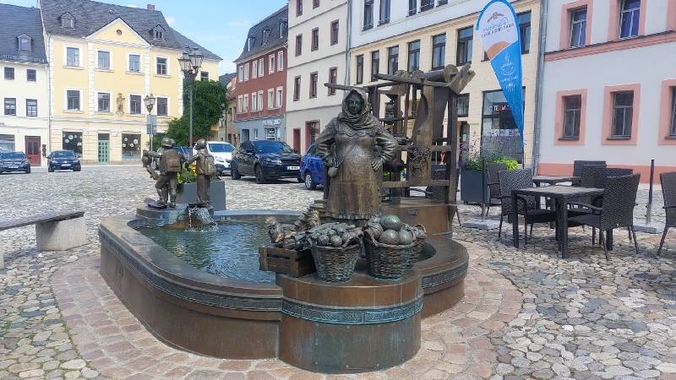
Mittwoch, den 23. 8.
Der Marktbrunnen in Glauchau
Uns wurde von Wanderern mitgeteilt, dass dies das Vorgebiet des Erzgebirge sei und deswegen auch entsprechend bergig (aha!). Wir fuhren weiter bis Glauchau einer relativ großen Stadt, mit einem sehr großen Schloss, dass gerade umfassend renoviert wurde. Weiter ging’s durch den riesigen Schlosspark, um einen Stausee. Vorher hatte wir Gelegenheit in einem nette Café am Ufer eines Teichs was zu trinken, sehr entspannend.

Slide 17
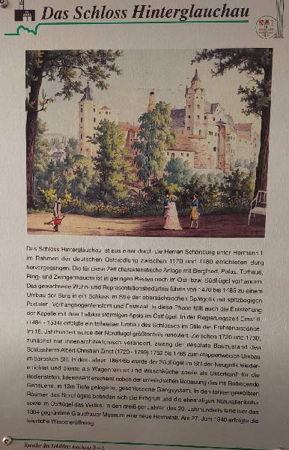
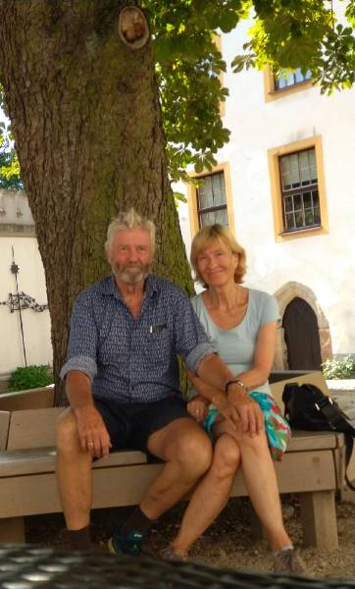
Mittwoch, den 23. 8.
Zum Beweis, zu zweit unterwegs und vorm Schloss Hinter-glauchau
Das sehr schöne Schloss in Glauchau

Slide 18
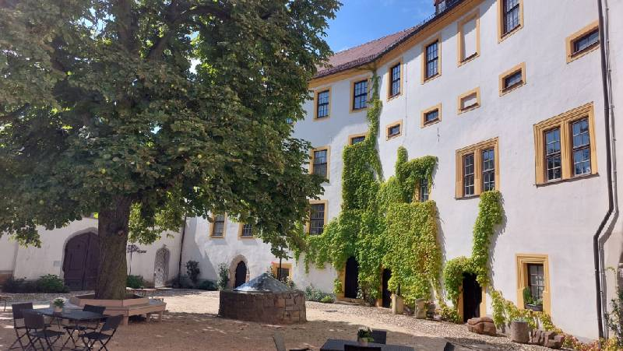
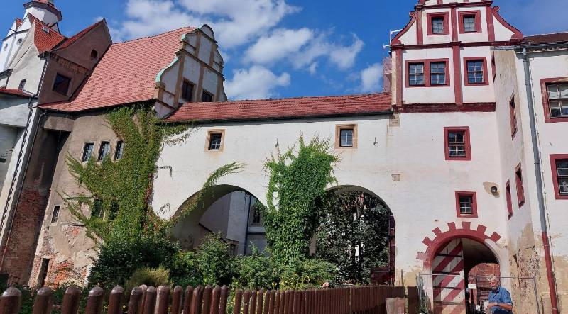
Mittwoch, den 23. 8.
Der Innenhof des Schlosses (wurde allerdings auch gerade renoviert)
Vorm Schloss

Slide 19
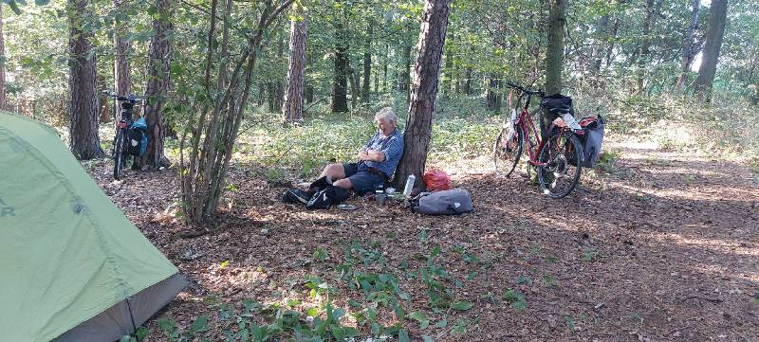
Mittwoch, den 23. 8.
Wir wollten nochmal campen und noch mal übernachten alles hier in Glauchau war aber relativ belebt, also mussten wir in das Waldgebiet fahren wobei es wieder ziemlich bergauf ging aber wie gesagt Vorgebirge. Schließlich fanden wir einen Platz der sehr ruhig war und auch eine gute Nacht bescherte.
Regina behauptete allerdings, die Füchse hätten sich da nächtlich unterhalten das ist durchaus möglich, ich höre von sowas meistens nichts. Morgens warten wir auf wie immer bei Sonnenschein und bei sehr sommerlichen Temperaturen. Wir hatten eigentlich bisher wahnsinnig Glück mit diesem mit dem Wetter kein Regen bis auf die erste Nacht in der wir ein wenig von einem Schauer geweckt wurden. Sonst kein Tröpfchen Regen und er heiß als kühl.

Slide 20
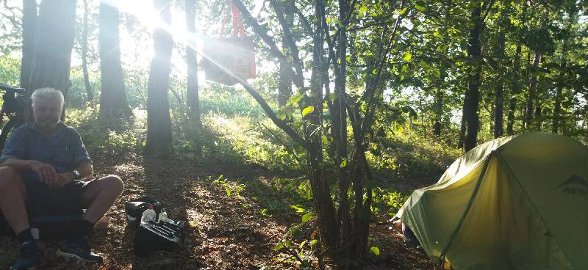
Donnerstag, den 24. 8.
Sehr schöne Morgenstimmung am letzten Tag der Tour im Wald bei Glauchau

Slide 21
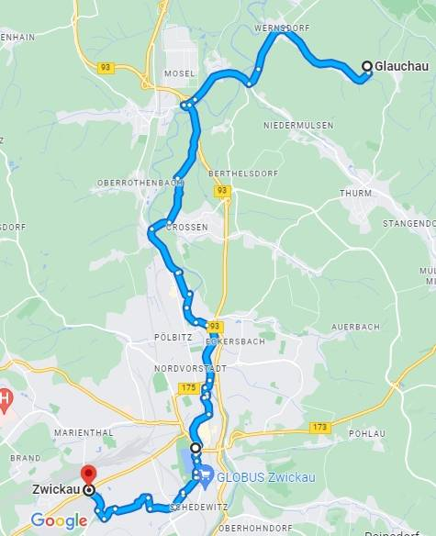
Am letzten Tag ging es dann in Richtung Zwickau und das war nicht mehr allzu weit und auch nicht mehr allzu anstrengend. Den Weg zum Teil musste man ihn sich ehre selber suchen, den der angezeigte Radweg nahm eher den Radweg an der Straße, nicht so schön wie an der Mulde. Wir fanden dann aber meistens ein sehr idyllischen unbefestigten Weg und die letzten Meter ging es dann durch die Stadt Zwickau mit entsprechenden Autos. Wir bekamen aber dann noch dazu uns die Highlights von Zwickau zu sehen, z.B. St. Marien, den Dom und auch die Katharinen Kirche. In beiden Kirchen sehr interessante Dokumentation wie diese Kirchen in der Refomrationszeit eine Rolle spielten.
Donnerstag, den 24. 8.

Slide 22
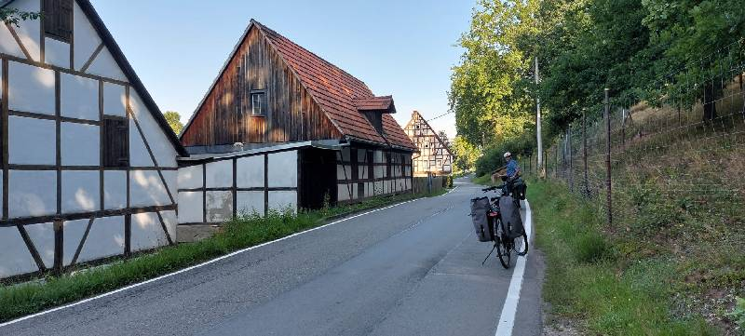
Donnerstag, den 24. 8.
Auf dem Weg von Glauchau nach Zwickau
Thomas Müntzer, der später in den Bauernkriegen relativ bekannt wurde und leider auch hingerichtet wurde, hatte in beiden Kirchen gepredigt und als Pfarrer gelebt, ebenso wie Luther dort gepredigt hat, aber dann mit Müntzer gebrochen hat. Der ganze Fahrradweg wird oft als Luther Weg bezeichnet und wir hatten also eine kulturell sehr ansprechende und gleichzeitig auch landschaftlich sehr unterhaltsame Tour.

Slide 23
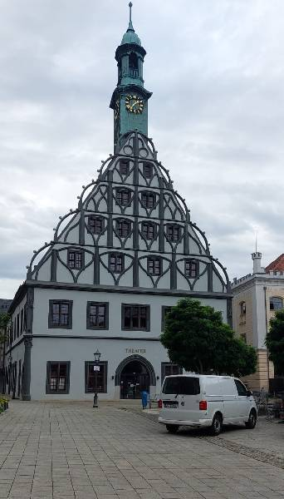
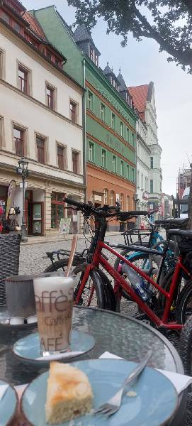
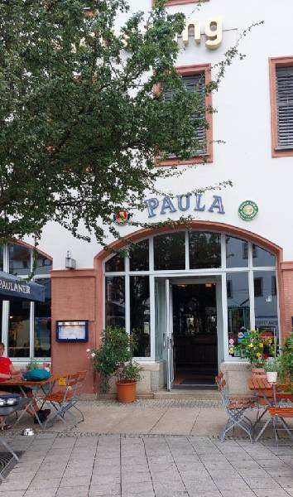
Donnerstag, den 24. 8.
In Zwickau begann das Volksfest. Wir fanden ein ruhiges Café zum Frühstücken
Das Theater In Zwickau und andere Highlights

Slide 24
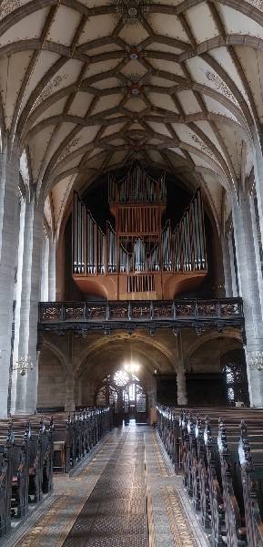
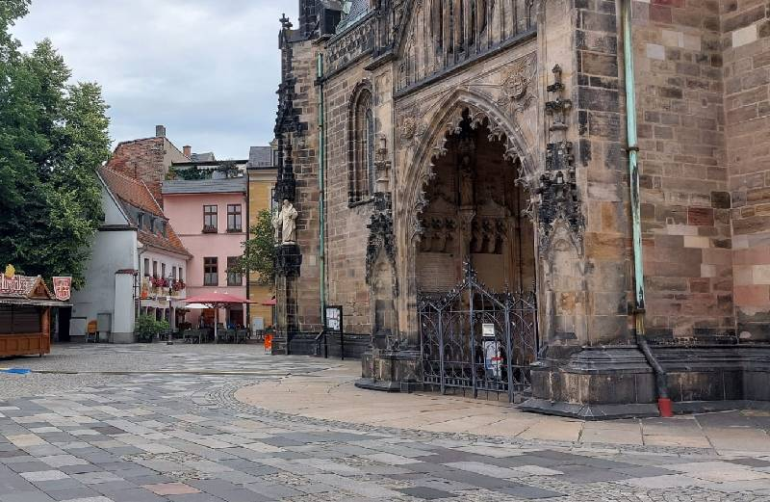
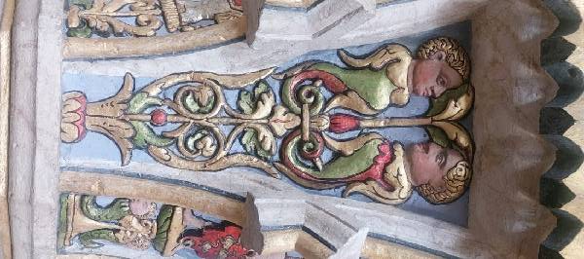
Donnerstag, den 24. 8.
Der Dom in Zwickau von außen
.. Und von innen

Slide 25
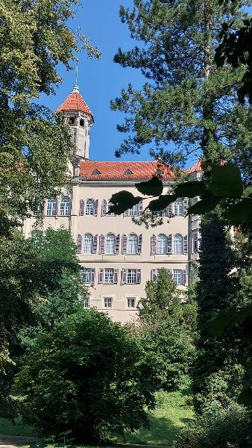
Dazu kamen wir in Orte, die uns komplett unbekannt waren und gleichzeitig von ihrem ganzen Aussehen und der Historie sehr sehenswert war z.B. Colditz, Rochlitz , Grimma, Zwickau und selbst der Goitschesee am Anfang in Bitterfeld Wolfen ist auch ein Besuch wert. Wir hatten dann das Glück dass unsere Rückfahrt sehr angenehm war. Wir hatten den vorher von Regina gebuchten Flixbus von Zwickau nach Nürnberg genommen und wir kamen dann zehn Minuten vor Abfahrt unseres Zuges nach München im Nürnberger Hauptbahnhof an und nette Angestellte warteten ein paar Minuten auf uns mit der Abfahrt, denn die fehlenden Aufzüge/ Rolltreppen machten den Treppentransport von Fahrrad und Gepäck länger als erwartet.
Donnerstag, den 24. 8.

Slide 26

Ende

